Slide 1

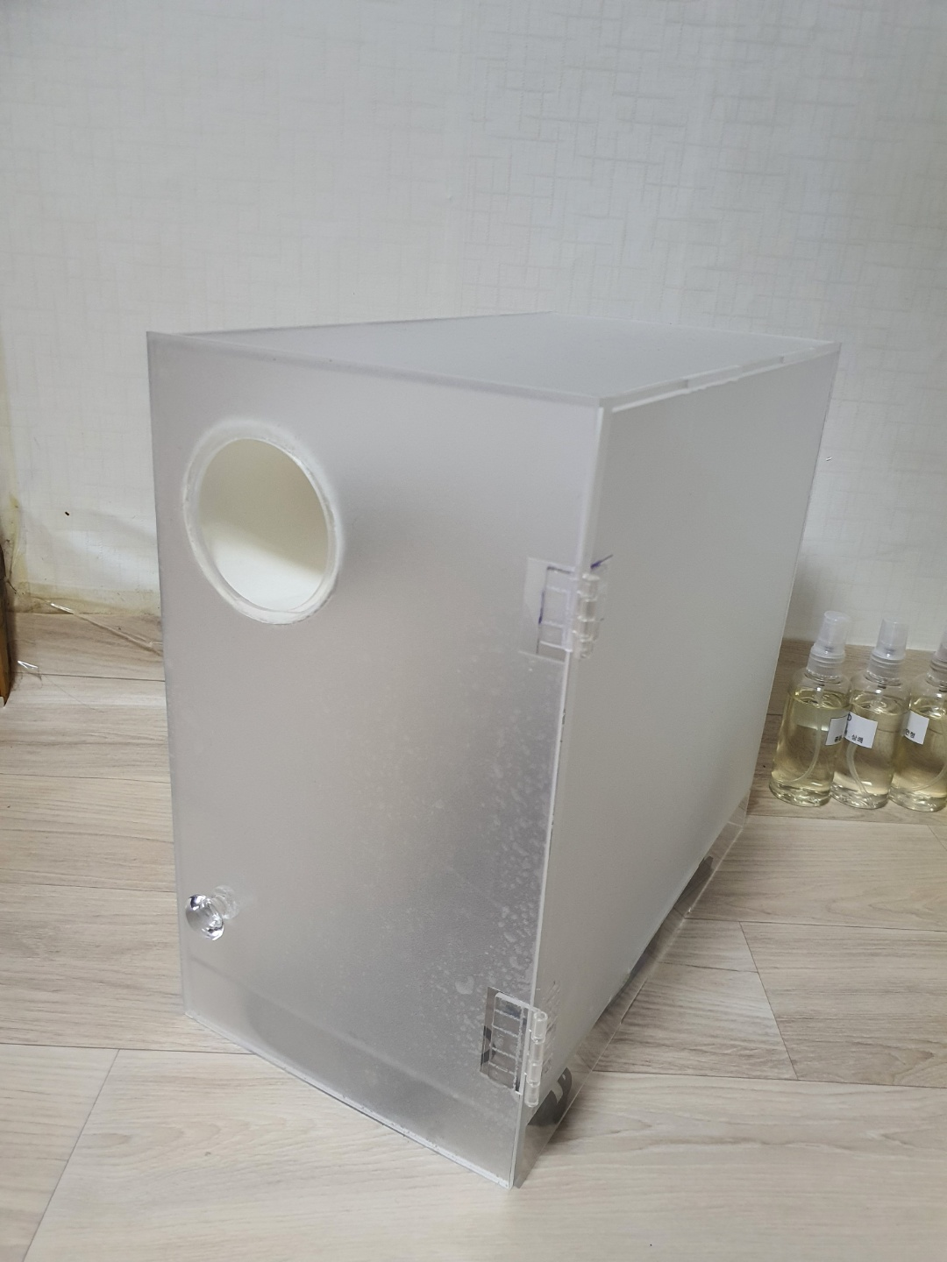
Panda Mood
Smart Diffuser
팀 명 : PandaMood
팀 원 : 201714151 박 민기
201714158 허 승회
201715007 안 지호
소속학과 : 컴퓨터공학부
지도교수 : 김 은이 교수님

Slide 2
목차
팀 소개 및 역할 분담
프로젝트 기획 배경
작품 구성 (시스템 설계, 인터페이스, UI, SW, HW 모듈)
제작 과정
기대 효과 및 과제
- 1 -

Slide 3

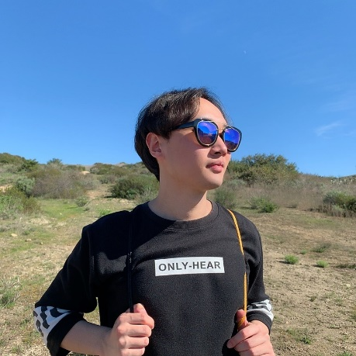
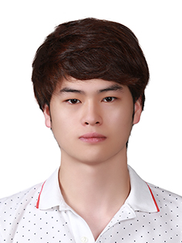
팀 소개
팀명 : PandaMood
팀원 소개 및 정보
박 민기
안 지호
허 승회
이름 | 소속(학과) | 역할
박 민기(팀장) | 공과대학 컴퓨터공학부 | BLE Bluetooth 구현, HW 도면 설계 및 제작
허 승회 | 공과대학 컴퓨터공학부 | Android Application 개발, HW 제작
안 지호 | 공과대학 컴퓨터공학부 | Cloud Service 개발, HW 제작
- 2 -

Slide 4
프로젝트 기획 배경
최근 들어, 이색적으로 공간을 활용하는 카페들의 사례가 많아졌다.
카페 인테리어에서 고객에게 효과적으로 영향을 끼칠 수 있는 수단은
청각, 시각, 후각이다.
따라서, 해당 공간의 시각적 정보를 바탕으로, 고객에게 청각, 시각, 후각을 즐겁게 해줄 수 있는 Smart Diffuser를 제작하여, 카페 고유의 경쟁력을 제고할 수 있으면 어떨까 하는 아이디어로 본 프로젝트를 시작하게 되었다.
- 3 -

Slide 5
작품 구성 및 상세내용 (Interface)
〮 Interface 설계
사용자는 안드로이드 앱을 통해 아래의 기능들을 이용할 수 있음.
1) 로그인 및 로그아웃
2) 사진 촬영 및 저장
3) 사진 선택 및 사진 전송에 따른 공간 Mood 탐색 (To Google Cloud Server)
4) Arduino장치 - 안드로이드 앱 간 BLE 블루투스 연결
5) Music Player에서, 해당 공간의 Mood에 대응하는 음악을 재생 (스트리밍 서비스)
6) BLE 통신을 바탕으로 디퓨저 분사 주기 조절(버튼 클릭 방식)
7) 디퓨저 용액 잔량 확인(충분 또는 부족, 버튼 클릭 방식)
- 4 -

Slide 6
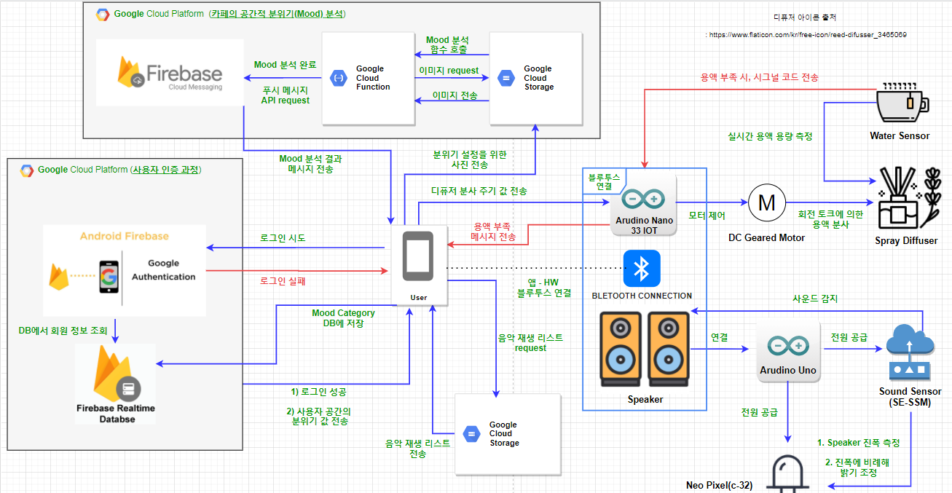
작품 구성 및 상세내용 (시스템 설계)
〮 전체 시스템 설계
- 5 -

Slide 7
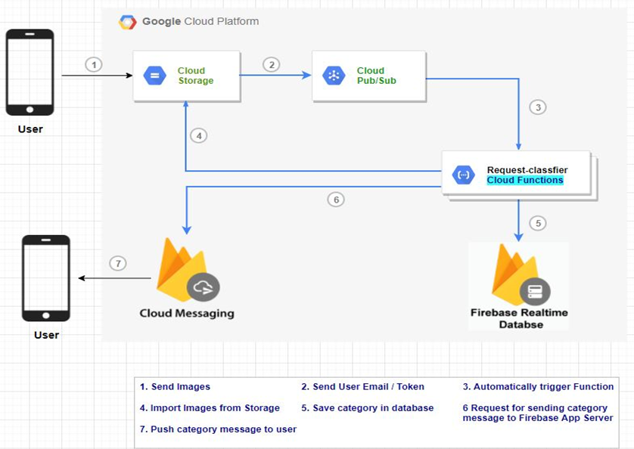
작품 구성 및 상세내용 (SW)
〮 How to find a spacial mood? (Total Process)
- 6 -

Slide 8
작품 구성 및 상세내용 (SW)
〮 How to find a spacial mood? (By Google cloud function!!)
input image에 대해 K-means 클러스터링을 실시
2. 클러스터링된 각 색상에 대하여, 아래와 같이 라벨링 작업을 실시
2.1 채도, 명도 값을 확인하여 무채색 여부 확인(기준은 8쪽 참고),
무채색인 경우 8쪽 기준에 의해 검은색, 회색, 흰색 중 하나로 라벨링
(검은색 : 중성색계열, 회색 : 한색계열, 흰색 : 흰색계열)
2.2 무채색이 아닌 유채색인 경우, HSV 색상 체계 hue 스펙트럼을 참고하여
8쪽 기준에 의해, 난색/중성색/한색 계열 중 하나로 라벨링
3. 클러스터링된 각 색상에 대하여, 각 색상이 차지하는 비율을 계산
4. 난색/중성색/한색/흰색 카테고리의 순위를 계산
4.1 난색, 중성색, 한색, 흰색 계열 순위 값은 모두 0으로 초기화
4.2 클러스터링 된 각 색상에 대해, 자신이 속한 계열 순위 값에 자신의 비율을 합산
4.3 순위 값이 가장 높은 계열을 대표 계열로 지정
4.4 순위 값이 동일한 경우, 동률을 이룬 계열 중 하나를 임의로 대표 계열로 지정
- 7 -

Slide 9
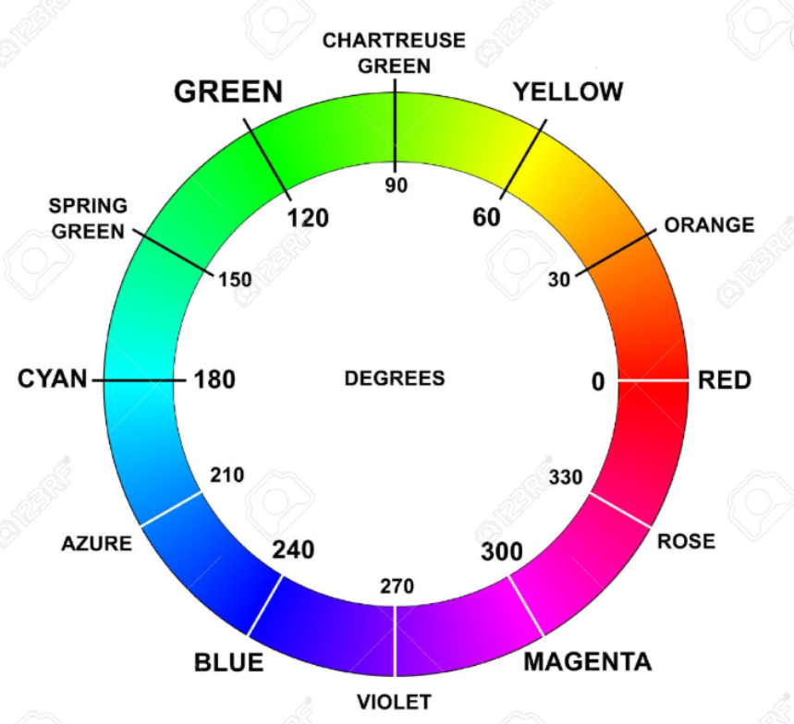
작품 구성 및 상세내용 (SW)
〮 How to find a spacial mood? (공간 Mood 카테고리 지정 및 기준)
-> 색채론 & 색채 인테리어 관련 논문 및 서적을 참고.
총 4가지의 카테고리로 공간의 Mood 카테고리를 지정함.
- 한색계(Cold), 중성색계(Medium), 난색계(Hot), 흰색계(White)
채도(S) 0 – 10 에 포함되는 경우 -> 무채색계
검은색/흰색/회색 판단 : 명도(V) 값을 기준 (명도 및 채도는 0 ~ 255의 값을 가짐)
0 – 85인 경우 : 검은색(중성색계)
86 – 198인 경우 : 회색(한색계)
199 – 255인 경우 : 흰색계
채도 11 – 255 에 포함되는 경우 -> 유채색계
명도 값 63을 기준, 기준 이하인 경우 : 검은색(중성색계)
기준 이상인 경우 다시 HSV의 색상(H)값으로 색을 구분
H 값을 기준으로 0 – 60 또는 330 – 360인 경우 : 난색계
150 – 270인 경우 : 한색계
60 – 150 또는 270 – 330인 경우 : 중성색계
- 8 -

Slide 10
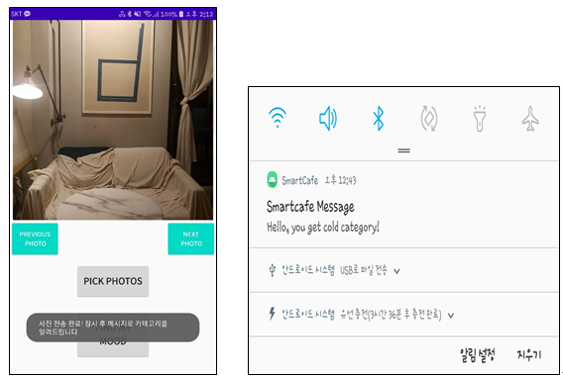
작품 구성 및 상세내용 (SW)
〮 How to find a spacial mood? (실행 예시)
사진 전송 후, 해당 결과를 받기까지, 평균 25 ~ 30초 정도 소요됨.
클라우드 저장소 및 함수가 일본 도쿄에 저장된 관계로 약간의 편차가 존재.
- 9 -

Slide 11
작품 구성 및 상세내용 (SW)
〮 Music Streaming Service (Firebase real-time database)
앞서 설명한 방법을 바탕으로, 자신이 속한 공간의 Mood를 파악하였으면, 이 category 값에 대응하는 music play list를 사용자에게 전달함.
사용자가 play list 중 하나를 선택하면, 곡에 대응하는 URL 메타데이터를 firebase 실시간 데이터베이스에서 조회하여 streaming을 실시함.
이전 곡 및 다음 곡 재생, 반복 재생, 정지 및 시작 아이콘을 제공하며,
백그라운드 재생 기능도 제공함.
- 10 -

Slide 12
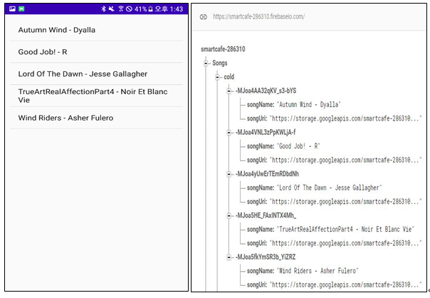
작품 구성 및 상세내용 (SW)
〮 Music Streaming Service (Firebase real-time database)
- 공간의 Mood가 한색계(Cold)인 경우, play list 및 DB 데이터 정보는 위와 같음.
- 11 -

Slide 13
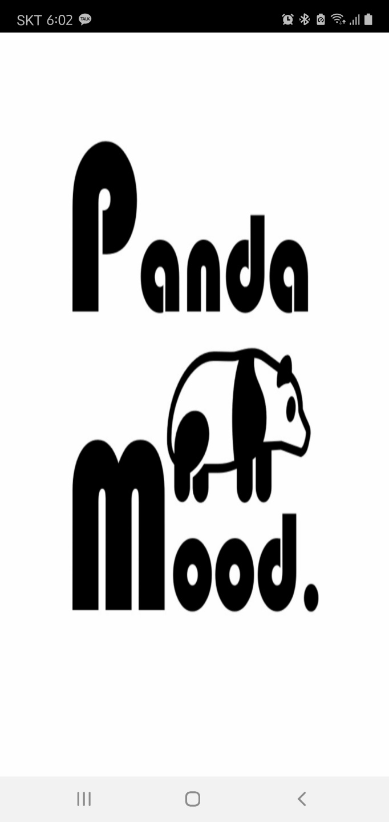
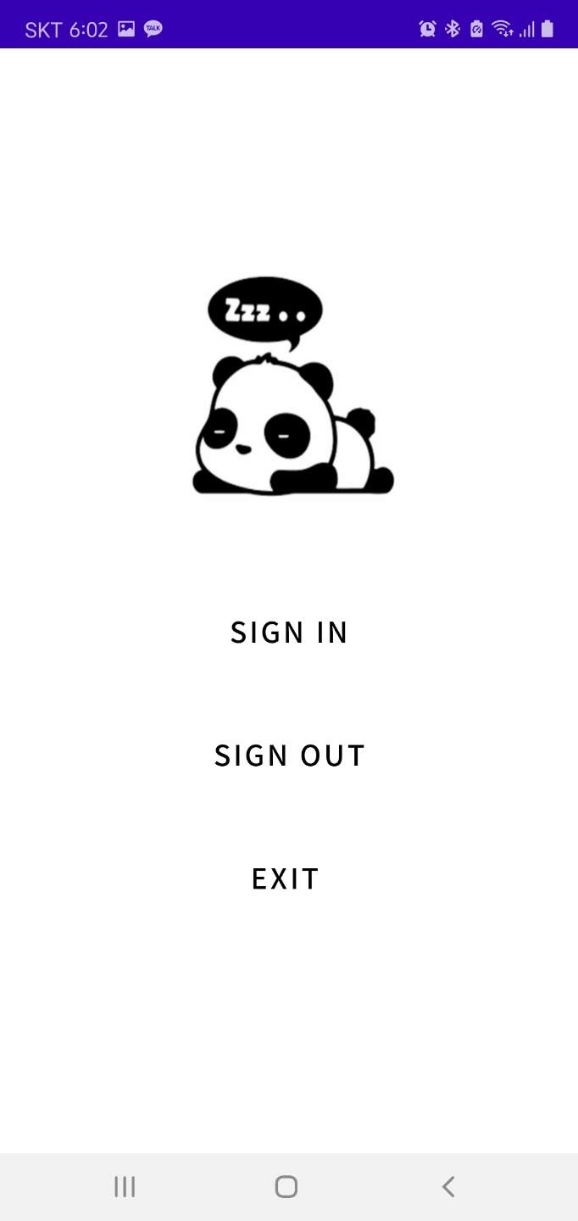
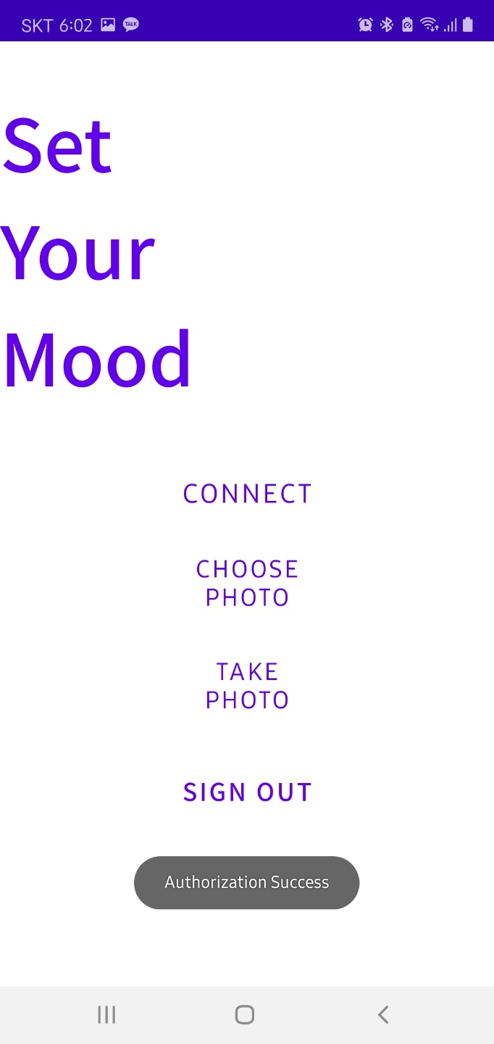
작품 구성 및 상세내용 (UI)
〮 UI 설계 (1 / 3)
앱 로딩 화면
로그인/로그아웃 화면
옵션 선택 화면
- 12 -

Slide 14
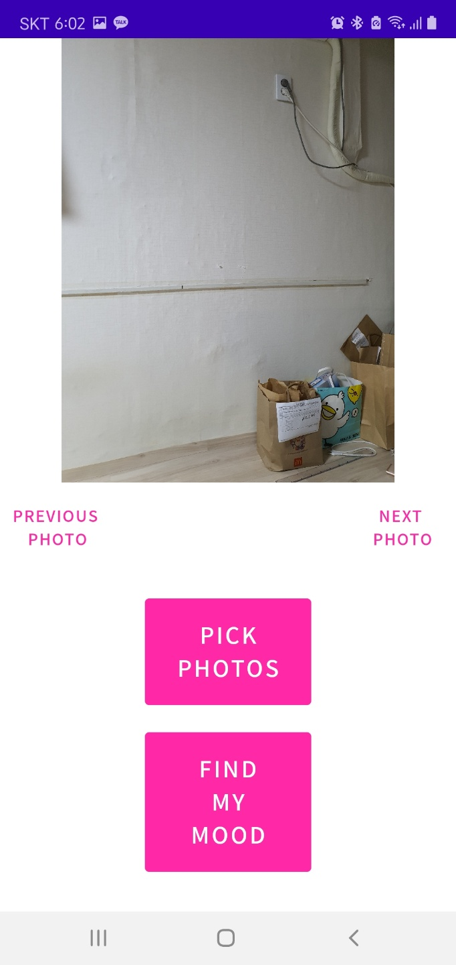
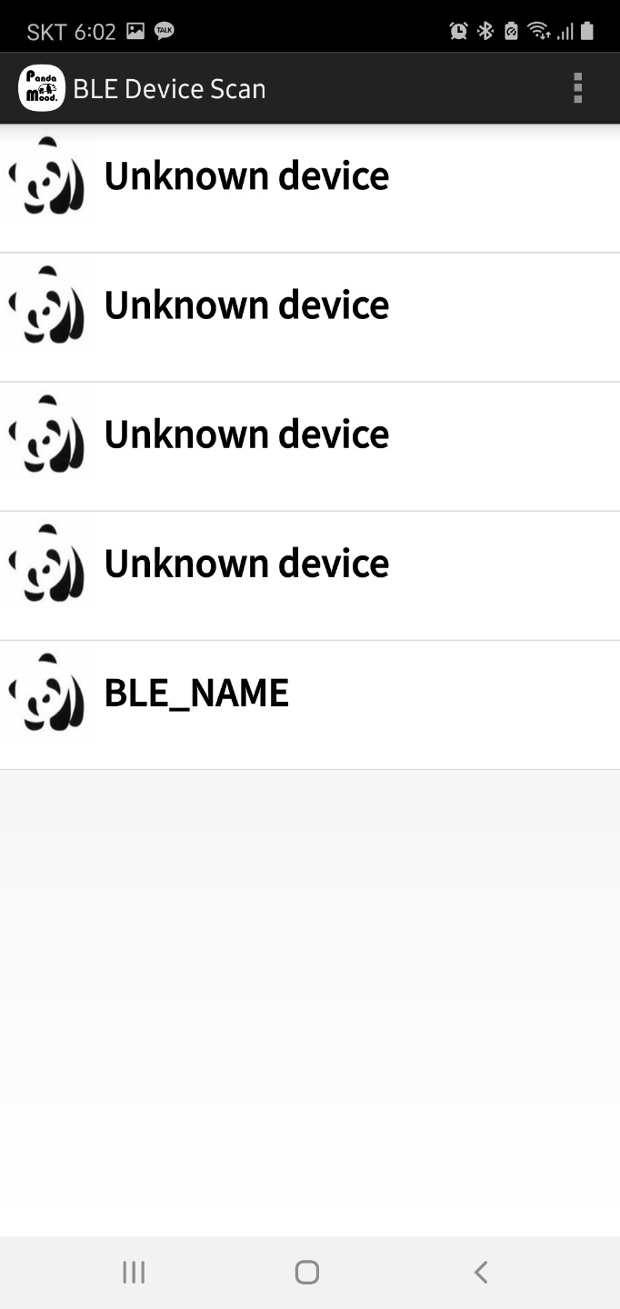
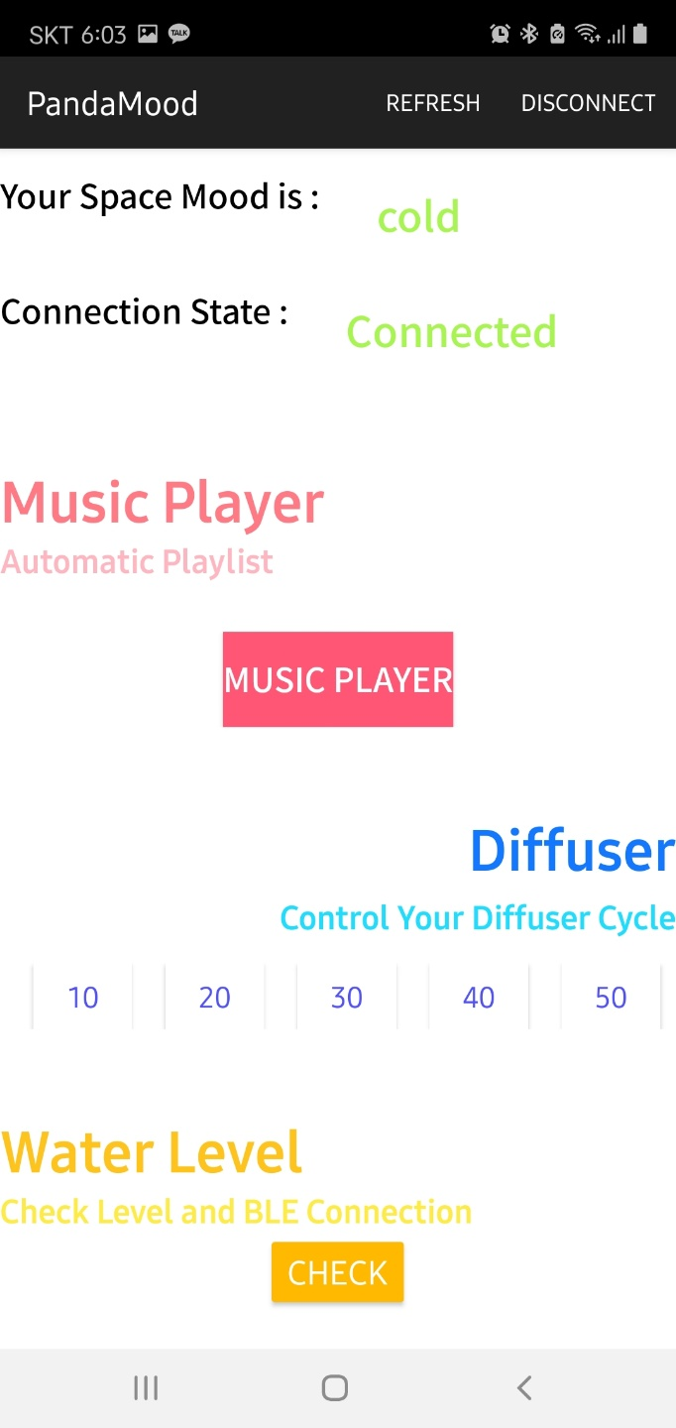
작품 구성 및 상세내용 (UI)
〮 UI 설계 (2 / 3)
사용자 컨트롤
인터페이스
카테고리 설정 화면
BLE 장치 연결 화면
- 13 -

Slide 15
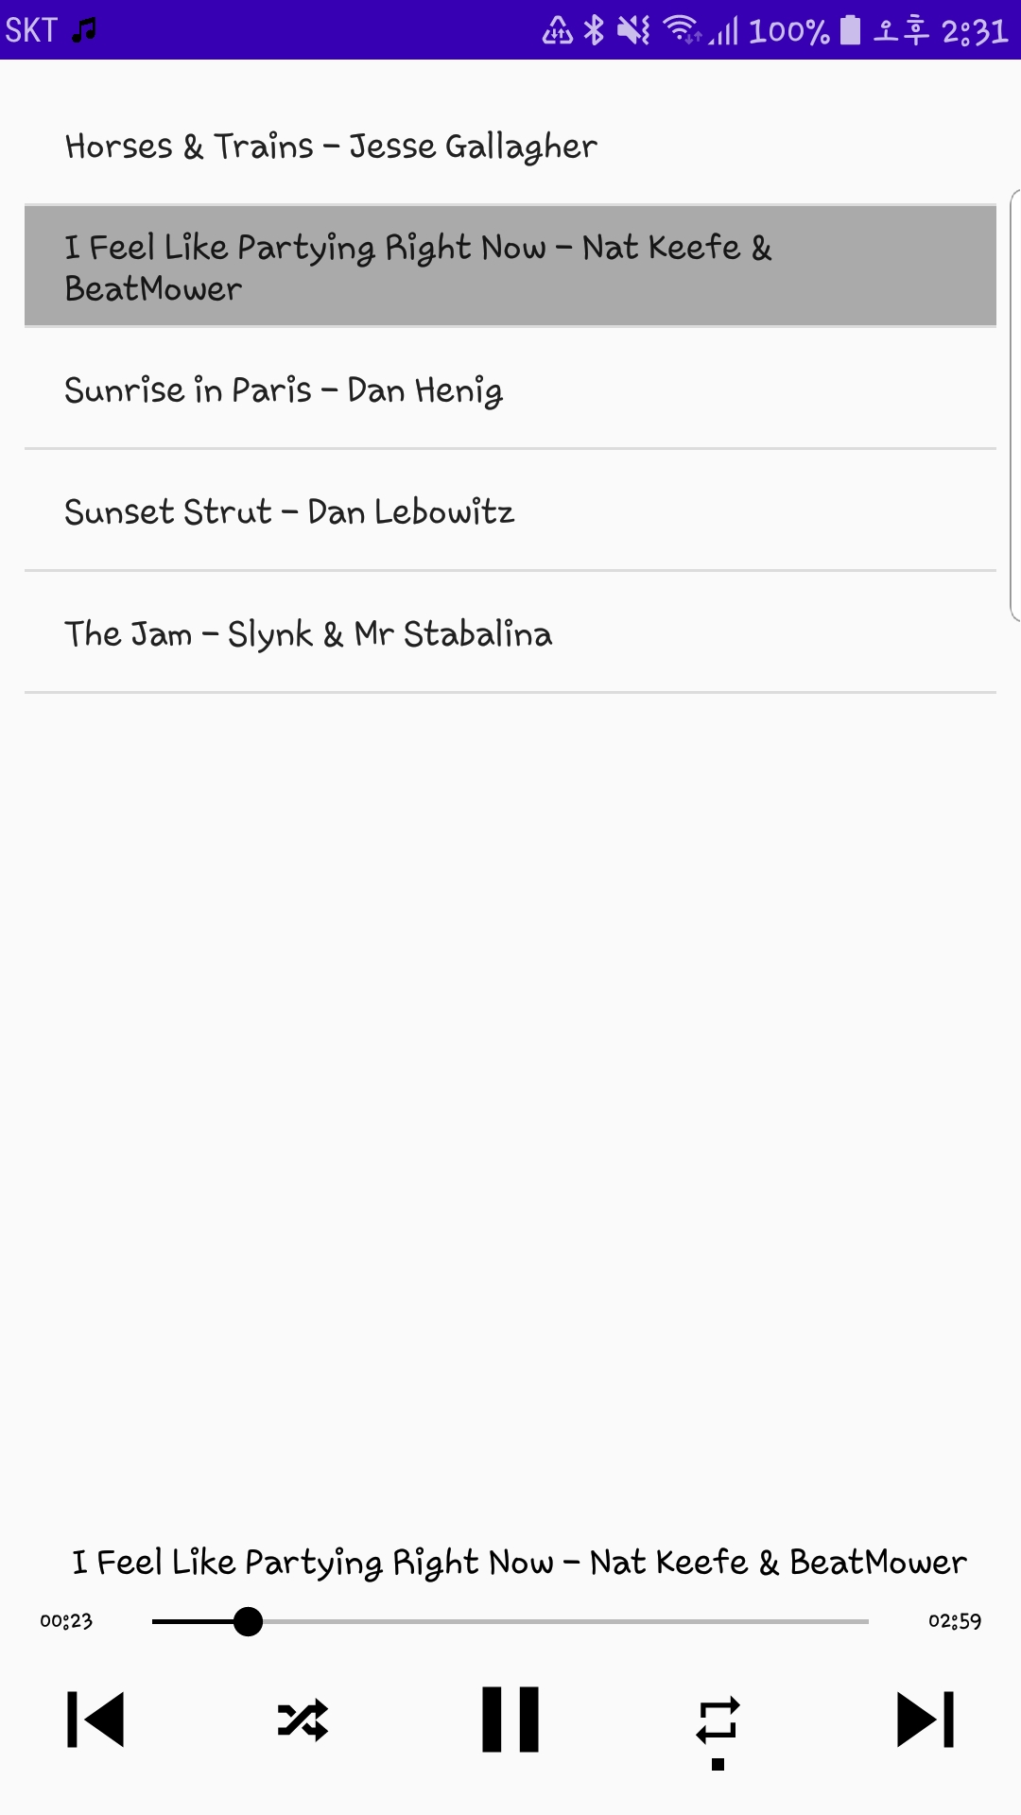
작품 구성 및 상세내용 (UI)
〮 UI 설계 (3 / 3)
Music Player 화면
- 14 -

Slide 16
작품 구성 및 상세내용 (Cloud 및 HW 모듈)
〮 기타 모듈 설명
1. Set the spatial category in given space
GCP에 등록된 클라우드 함수 내부에서, K-Means Clustering을 통해 사용자에게 전송 받은 사진을 분석하여 공간의 카테고리를 전송한다.
2. Sound Sensor Activation
블루투스 스피커를 통해 재생된 음악의 Sound Level을 감지하여 아날로그 값을 전달 받는다. 이 때, 전달받은 아날로그 값은 네오 픽셀에 전달하여 네오 픽셀의 LED On/Off 를 조절한다.
3. Neo Pixel(c-32) Activation
사운드 센서(SE-SSM)가 전달한 아날로그 값에 따라서 동적으로 LED를 조절하여 조명 효과를 낼 수 있도록 한다.
4. DC Geared Motor Activation
건 스프레이의 방아쇠 부분의 연결된 철사의 수직 운동을 돕기 위하여 기어드 모터의 회전 운동 토크를 전달할 수 있는 핀과 강철대를 연결하여 방아쇠의 운동을 돕는다.
- 15 -

Slide 17
작품 구성 및 상세내용 (Cloud 및 HW 모듈)
〮 기타 모듈 설명
5. Water Sensor(비접촉 수위 센서) Activation
디퓨저의 용량이 일정 수준 아래로 떨어지게 되면 사용자에게 해당 정보를 알려주는 프로세스를 구축하고자 해당 센서를 사용하게 되었다. 수위 센서에는 크게 비접촉 수위센서와 접촉 수위센서가 존재한다. 우리는 디퓨저 용액을 계속해서 리필 해주고자 비접촉 수위센서를 선택했다.
6. Arduino Nano 33 IOT
해당 모델을 사용하고자 한 이유는 크기가 작아 소형 제작이 가능하며 BLE 4.2를 내장하고 있어 저전력 블루투스 서비스를 제공하는데 용이하다.
- 16 -

Slide 18
작품 제작 과정
 | 5월 | 6월 | 7월 | 8월 | 9월 | 10월 | 11월
프로젝트 아이디어 기획
공간 분류 알고리즘 개발
어플리케이션 개발
어플리케이션 Bluetooth 개발
디바이스 HW 회로도 구성
각 센서 별 작동 여부 확인 및 센서 코딩
Arduino 센서 통합
어플리케이션 & Arduino 연동 확인
케이스 제작(도면 설계)
전체 서비스 통합 테스트 및 보완
- 17 -

Slide 19
작품 제작 과정
5월 PandaMood 아이디어 기획 색채론 & 색채 인테리어 관련 논문 및 서적을 참고.
6월 K-Means 클러스터링 알고리즘 Customizing, GCP 설계
어플리케이션 개발 시작
7월 어플리케이션에 필요한 카메라, 음악 재생, 분위기 탐색 개발 완료
디바이스와 연결하기 위한 BLE(저전력 블루투스) 개발 시작
디바이스 HW 회로도 구성 시작
8월 어플리케이션 Bluetooth 개발 완료
디바이스 HW 회로도 구성 시작
9월 디바이스 HW 회로도 구성 완료
각 센서 별 작동 여부 확인 및 센서 코딩 시작
10월 각 센서 별 작동 여부 확인 및 센서 코딩 완료
Arduino 센서 통합
어플리케이션 & Arduino 연동 확인
케이스 제작(도면 설계, Laser Cutter)
11월 전체 서비스 통합 테스트 및 보완 (심사 후 피드백 반영 예정)
- 18 -

Slide 20
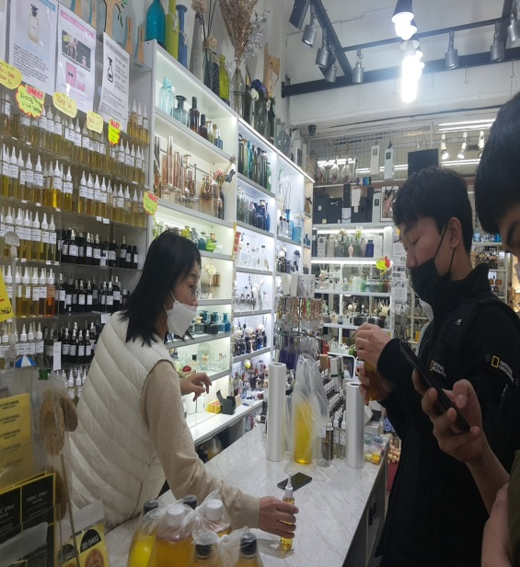
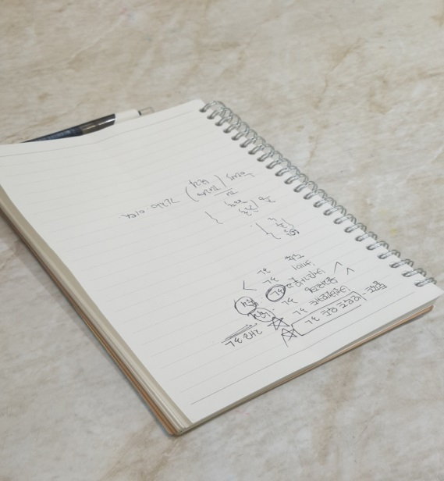
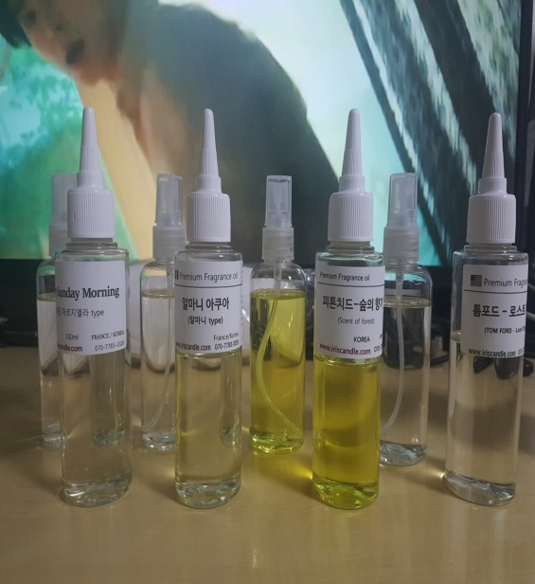
작품 제작 과정 (HW)
1. 공간 Mood에 적합한 방향제 구비
2. Diffuser 분사 방식 결정 및 도면 제작
분사 방식 : 솔레노이드 모터를 통한 공병 분사 (기존)
-> DC Geared 모터를 활용한 건 스프레이 분사 (변경)
분사 방식 변경 이유
1) 솔레노이드 모터는 높은 전원 전압으로 인한 아두이노 손상
2) 솔레노이드 모터가 공병 분사 캡에 제대로 힘을 가하지 못함.
- 도면 제작(다음 슬라이드 참고)
- 19 -

Slide 21
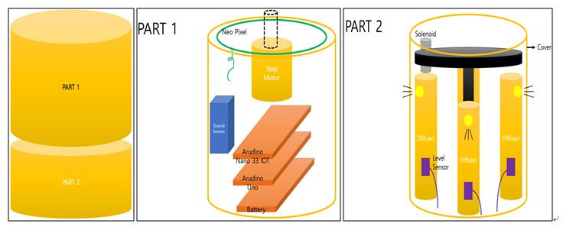
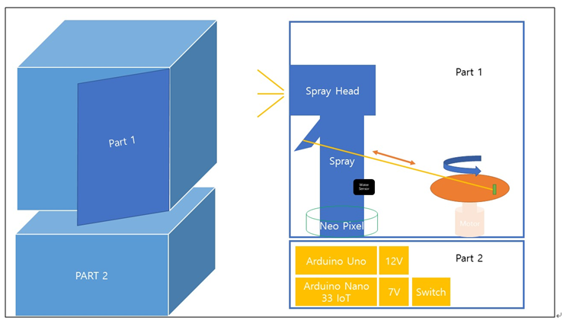
작품 제작 과정 (HW)
Diffuser 도면
기존의 방식
(Step Motor + 솔레노이드)
변경한 방식
(DC Geared 모터)
- 20 -

Slide 22
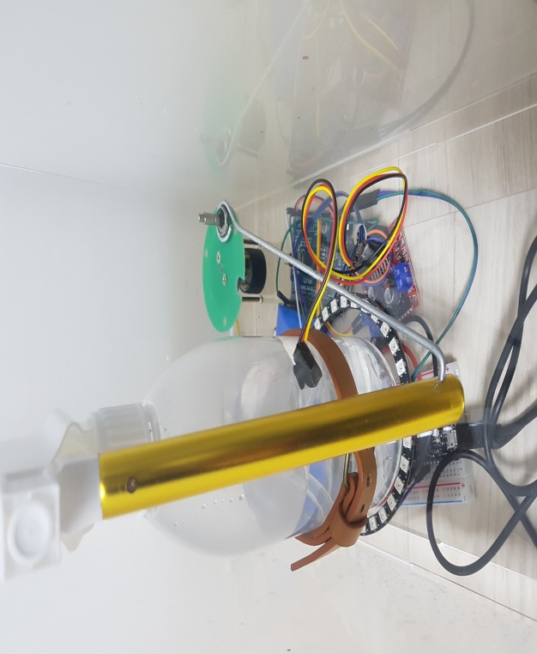
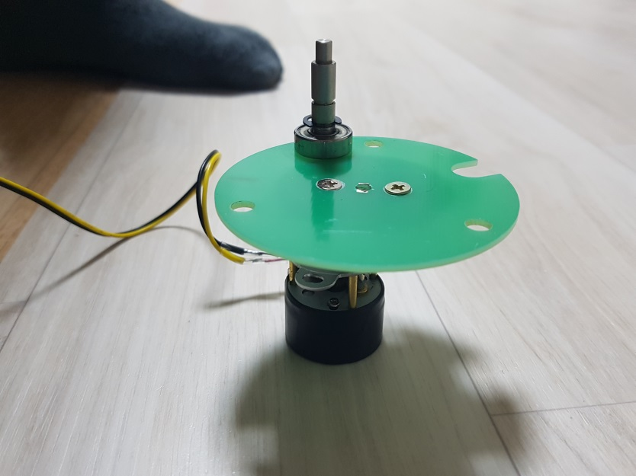
작품 제작 과정 (HW)
3. 건 스프레이 디퓨저 제작
DC Geared Moter
건 스프레이와
DC Moter를 연결
- 21 -

Slide 23
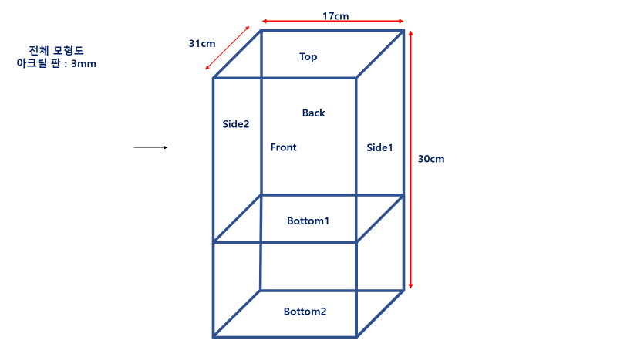
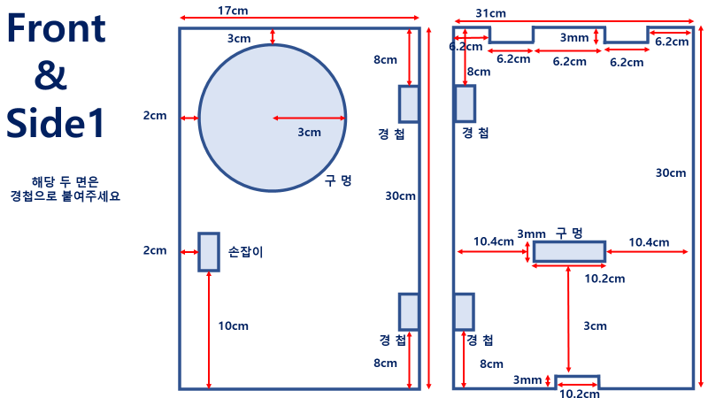
작품 제작 과정 (HW)
4. 디퓨저 케이스 도면 설계
- 22 -

Slide 24
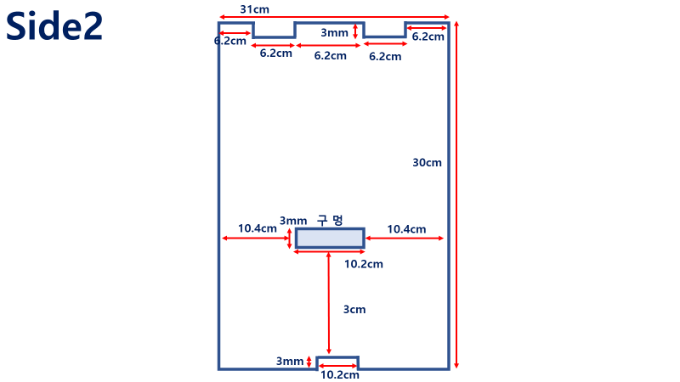
작품 제작 과정 (HW)
4. 디퓨저 케이스 도면 설계
- 23 -

Slide 25
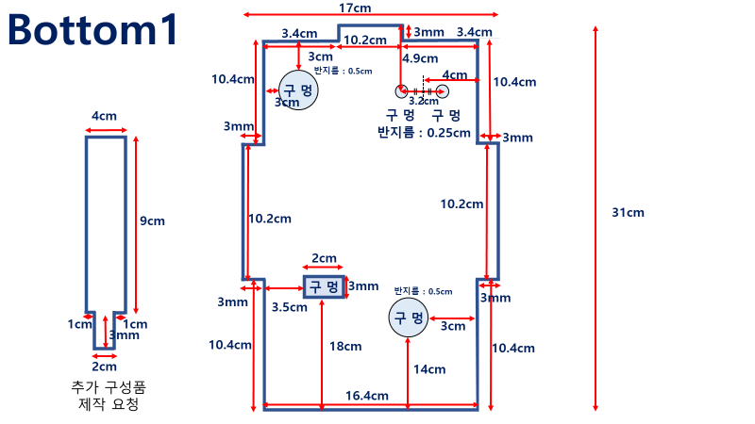
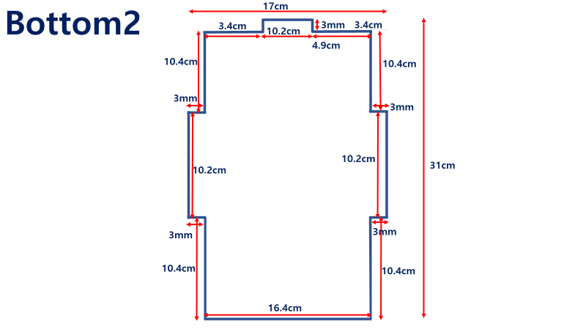
작품 제작 과정 (HW)
4. 디퓨저 케이스 도면 설계
- 24 -

Slide 26
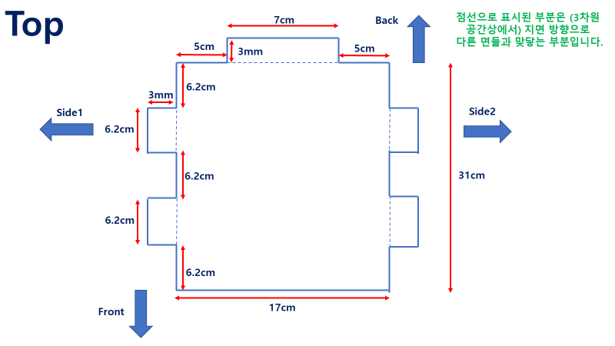
작품 제작 과정 (HW)
4. 디퓨저 케이스 도면 설계
- 25 -

Slide 27
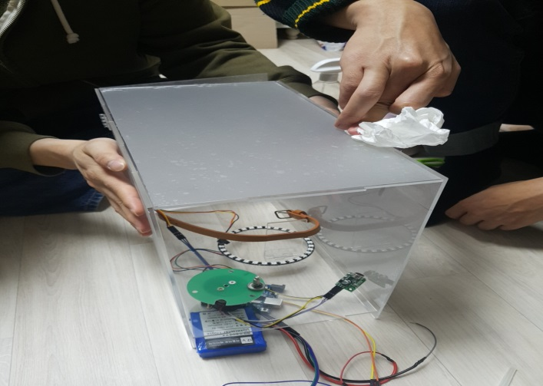
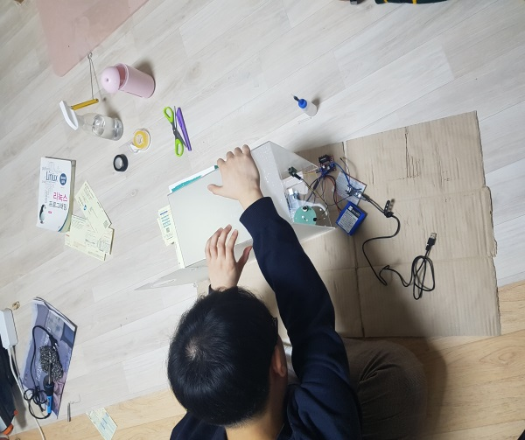
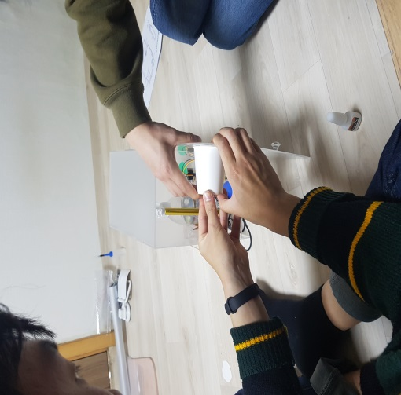
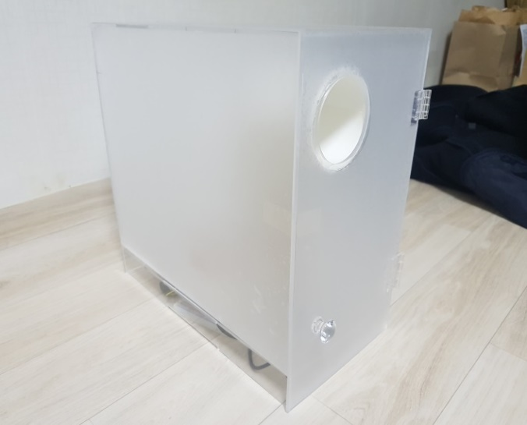
작품 제작 과정 (HW)
5. 디퓨저 케이스 제작
- 26 -

Slide 28

최종 결과물
최종 결과물에 대한 동영상 / 사진
동영상 링크 : https://youtu.be/fPyQLuyBJVk
2. 우수작품 영상에서 가장 ‘하이라이트’ 장면 시간 기재 :
“00:06:12~00:07:03”
(HW, SW 모두 시연 장면이 있기에, 영상이 살짝 깁니다.)
3. 관련 이미지
HW Device
Application
- 27 -

Slide 29
기대 효과 및 과제
06
프로젝트 기대효과
1. 어떠한 내부 공간을 촬영하냐에 따라 얻게되는 공간적인 분위기가 다를 수 있다. 따라서 동일한 공간에서 다양한 분위기를 연출시킬 수 있고, 이에 따라 청각, 후각 및 시각의 세 가지 측면에서 손님에게 색다른 즐거움을 선사할 수 있다.
2. 1번에서 언급한 효과를 바탕으로, 해당 카페의 경쟁력을 제고시킬 수 있으며, 이에 따라 경제적인 효과도 얻을 수 있다.
프로젝트 과제 및 개선점
디퓨저 소형화를 통한 제품 가용 공간 확장
디퓨저 구조 개선 (ex. 디퓨저 분사 방식 변경, Mood에 적합한 디퓨저를 자동으로 분사 등)
3) 영상 분석 방법 변경
(ex: 이미지가 아닌 동영상 분석을 통한 공간 분위기 산출,
K-Means 클러스터링 外 다른 머신러닝 군집화 기법을 적용)
- 28 -

